Slide 1
Funkcijski i reaktivni koncepti u C#u
Toni Petrina
toni@massivepixel.co

Slide 3
Agenda
Uvod u funkcijsko programiranje
Reaktivno programiranje

Slide 4
Funkcijsko programiranje

Slide 5
Popularno u zadnje vrijeme
F# - .NET funkcijski jezik
LISP, Haskell – poznatiji funkcijski jezici
LINQ, async-await, pattern matching – značajke C#-a
ReactJS, React Native – web i mobile razvoj
Zašto sve to i zašto sad?

Slide 7
Uni-directional data flow
CQRS – Command Query Segregation Principle
Event Sourcing

Slide 8
Ali prvo…

Slide 9
Proceduralno programiranje
List<Chicken> chickens;
for (var i = 0; i < chickens.Count; ++i)
chickens[i].stomach += food;

Slide 10
Proceduralno (objektno) programiranje
class ChickensList
{
private List<Chicken> chickens;
void FeedChickens(int food)
{
for (var i = 0; i < chickens.Count; ++i)
chickens[i].stomach += food;
}
}

Slide 11
Objektno orijentirano programiranje
class ChickensList
{
private List<Chicken> chickens;
void FeedChickens(int food)
{
foreach (var chicken in chickens)
chicken.Feed(food);
}
}

Slide 12
Funkcijsko programiranje
static class Feeder
{
static IEnumerable<Chicken> FeedChickens(IEnumerable<Chicken> chickens, int food)
{
return chickens
.Select(x => new Chicken(x.stomach + food));
}
}

Slide 13
Paradigma
Immutability
Funkcije kao glavni gradivni blokovi, ne objekti
Deklarativan pristup
Funkcije su stateless, nemaju side-effecte, lako se cacheiraju, paraleliziraju, nema lockinga

Slide 14
There are only two hard things in Computer Science: cache invalidation and naming things.
-- Phil Karlton

Slide 16
Funkcijski pristup…

Slide 17
U C#-u
LINQ
async/await
Rx
Pattern matching
Uskoro: record types, immutable types

Slide 18
LINQ
// umjesto manualnog pristupa
var sum = 0;
for (var i = 0; i < array.Length; ++i)
sum += array[i];
// funkcionalni pristup
const int sum = array.Sum();

Slide 19
Funkcijsko, ne samo s funkcijama
Kad pričamo o funkcionalnom pristupu, mislimo na funkcije višeg reda
Funkcije već jesu gradivni blok programa, ali se ne mogu lako komponirati
Funkcije višeg reda grade nove funkcionalnosti koristeći kompoziciju
const double sum = employees.Sum(x => x.Wage);

Slide 20
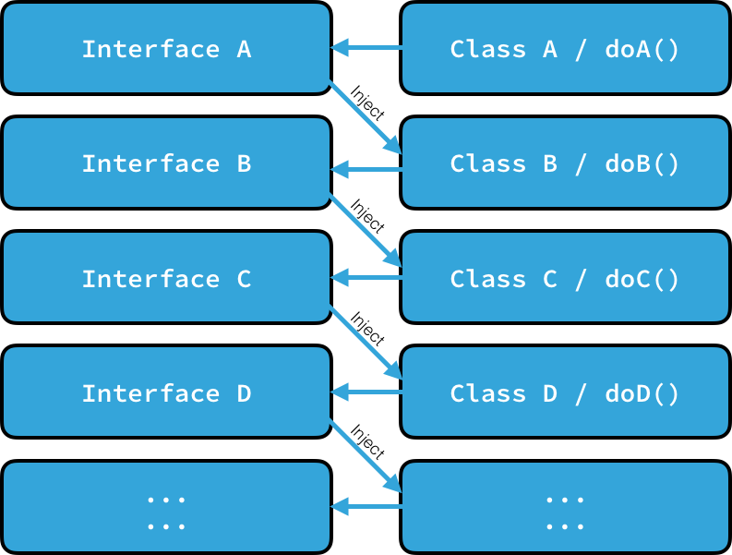

Slide 21
[HttpPost("form/{alias}")]
[AllowAnonymous]
public Task<IActionResult> CreateRequestForForm([FromRoute]string alias,
[FromBody]NewFormRequestDTO model)
=> Handle(context.CreateRequestForForm(alias, model, GetUserId()));

Slide 22
public static async Task<ResultOrError<int>> CreateRequestForForm(
this ApplicationDbContext db,
string alias,
NewFormRequestDTO model,
string userId = null)
{
var form = await (from f in db.Form
where f.Alias == alias
select new { f.Id }).FirstOrDefaultAsync();
if (form == null)
return CommonErrors.NotFound;
var request = new FormRequest
{
FormId = form.Id,
Data = model.Data,
State = FormRequestState.Sent,
DeviceId = model.DeviceId
};
db.FormRequest.AddNewEntity(request, userId);
await db.SaveChangesAsync();
return request.Id;
}

Slide 23
async Task<IActionResult> Handle<T>(Task<ResultOrError<T>> result)
=> Handle(await result, r => Ok(r));
IActionResult Handle<T>(ResultOrError<T> result, Func<T, IActionResult> onSuccess)
{
if (!result.IsError) return onSuccess(result.Result);
if (!string.IsNullOrWhiteSpace(result.Error))
return BadRequest(new { error = result.Error });
switch (result.CommonError)
{
case CommonErrors.Unauthorized: return Unauthorized();
case CommonErrors.NotFound: return NotFound();
case CommonErrors.ServerError: return BadRequest(new
{
type = "Exception",
error = result.Error
});
}
}

Slide 24
Reaktivno programiranje

Slide 25
Problem
Recimo da radimo jednostavnu login formu
Login button je omogućen ako smo unijeli barem jedan znak za korisničko ime i šifru
Dok traje provjera podataka, button je opet zasivljen
Također prikaži progress bar
U slučaju greške, prikaži informaciju o grešci i omogući opet unos podataka

Slide 26
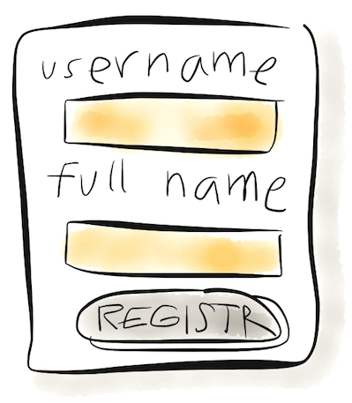
Problem #2
Recimo da radimo jednostavnu register formu
Provjeravamo je li korisničko ime dostupno
Prikaži poruku ako jest, upozorenje ako nije
Omogući Register button ako je username unesen i dostupan, šifra je unesena te prijava nije u tijeku
Onemogući ga dok traje prijava da ne bi dvaput prijavili podatke
Prikaži spinner i prikaži uspješnost poziva
Bonus: timeout, retry 3 puta

Slide 27
Jednostavno?
https://baconjs.github.io/tutorials.html

Slide 28
MVVM vs Reactive

Slide 29
Vezane varijable
var a = 5;
var b = 6;
var sum = a + b;
Console.WriteLine(sum);
a = 3;
Console.WriteLine(sum);

Slide 30
Ideja
var a = 5;
var b = 6;
var sum <~ a + b;
Console.WriteLine(sum); // 11
a = 3;
Console.WriteLine(sum); // 9

Slide 31
Reaktivno, ne interaktivno
Nemoj ti meni reći što da radim, ja ću napraviti nešto kad se ti promijeniš
Suprotno je interaktivno programiranje (objedinjuje proceduralno i objektno programiranje)
Jako često nam je bitno u UI-u definirati komponente koje sadržaj mijenjaju ovisno o podacima
Implementirano putem eventa ili subscribe/publish mehanizama

Slide 32
Reaktivno vs interaktivno
Komponenta A
Komponenta B

Slide 33
Implementacija…
var a = 5, b = 6, sum = a + b;
// imperativno
a = 6;
sum = a + b; // samo reevaluiramo
// event based
a.Changed += () => sum = a + b;

Slide 34
Reaktivno…
class Foo : INotifyPropertyChanged {
public int A {...}
public int B {...}
public int Sum {...}
Foo() {
PropertyChanged += (_, __) => Sum = A + B;
}
}

Slide 35
Kompozicija
class Foo : INotifyPropertyChanged {
public Reactive<int> A {...}
public Reactive<int> B {...}
public Reactive<int> Sum {...}
Foo() {
Sum = A + B;
}
}

Slide 36
Rx

Slide 37
Što fali eventima?
Evente ne možemo slati dalje, ne može raditi kompozicije
E.g. želimo poslati event nekom objektu da on prati događaje
E.g. želimo napraviti agregirani event
Fali nam LINQ za evente i fali nam paradigma za lako manipuliranje

Slide 38
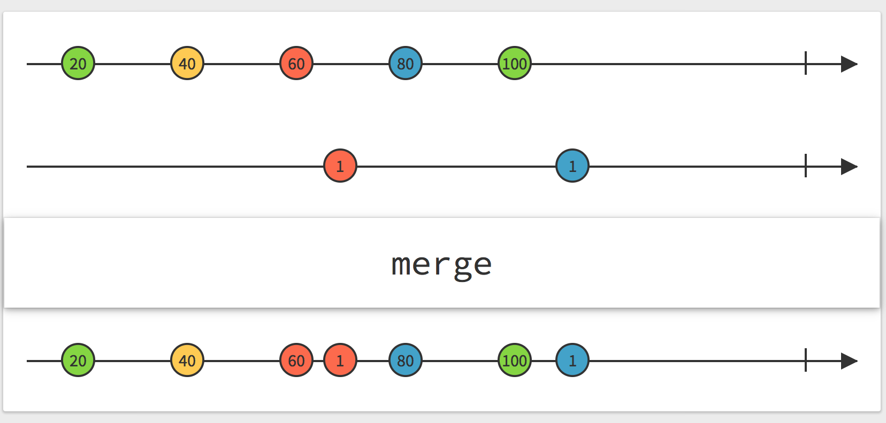
Marble diagrams
http://rxmarbles.com

Slide 39
Zaključak
Funkcijski pristupi čine kod lakšim za razumijevanje
Funkcije se lakše testiraju (pogotovo pure)
Kompozicija kao pattern olakšava izradu složenih programa

